Slide 1
OJT Seminar
2016.08.01

Slide 2
OJT Seminar
Feed back
OJT 4주차
OJT 5주차

Slide 3
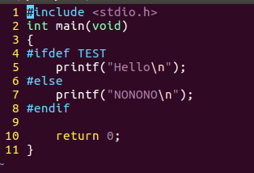
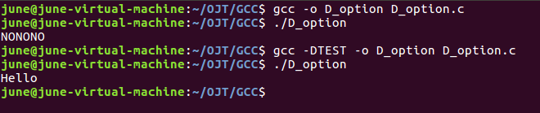
01
Feed back
GCC(1/3)
GCC Option
-c 옵션 : 오브젝트 파일(*.o) 생성
-v 옵션 : 컴파일 과정을 보여주는 옵션
-o 옵션 : gcc의 출력 파일의 이름을 지정하는 옵션
-E 옵션 : gcc의 컴파일 과정 중에서 C preprocessing까지만 처리하고 stdout으로 출력
-S 옵션 : 어셈블리 파일만 생성하고 컴파일 종료 (.S 파일 생성됨)
-D[매크로] 옵션 : 외부에서 #define을 정의하는 옵션
Feed back | OJT 4주차 | OJT 5주차
Notes:
-D옵션으로 TEST를 넣어줄때만 Hello가 출력되고 그렇지않으면 NONONO가 출력되는 코드

Slide 4
01
Feed back
GCC(2/3)
GCC Option
-U[매크로] 옵션 : 외부에서 #undef[매크로] [매크로 값] 옵션을 정의
-M 옵션 : make를 위한 소스 파일의 모든 종속 항목을 출력
-MM 옵션 : 기본 include 디렉토리에 있는 헤더 파일은 빼고 종속 항목을 출력
-nostdinc 옵션 -I 옵션으로 추가한 디렉토리에서만 헤더 파일을 찾는다.
-C 옵션 : -E옵션과 함께 사용하며, 전처리 과정에서 주석을 제거하지 않는다.
-I 옵션 : 컴파일러가 헤더파일을 탐색할 디렉토리 지정 옵션
-i 옵션 : 컴파일러가 헤더파일을 탐색할 파일 이름 지정 옵션
-L 옵션 : 라이브러리를 탐색할 디렉토리 지정 옵션
-l 옵션 : 같이 링크할 라이브러리 지정
-shared 옵션 : 공유라이브러리와 정적라이브러리가 같이 있을 경우 공유라이브러리 우선 링크
-static 옵션 : -shared 옵션과 반대로 정적라이브러리 우선 링크
Feed back | OJT 4주차 | OJT 5주차
Notes:
-U 옵션 : -D 옵션과 반대로 소스 파일 내에 #undef[매크로] [매크로 값] 옵션을 추가한 것과 동일
-nostdinc 옵션 : 디폴트 include 디렉토리(usr/include)에서 헤더 파일을 탐색하지 않고, -I 옵션으로 추가한 디렉토리에서만 헤더 파일을 찾는다.

Slide 5
01
Feed back
GCC(3/3)
GCC Option
-Wall :모든 모호한 코딩에 대해서 경고를 보내는 옵션
-W : 합법적이지만 모호한 코딩에 대해서 경고를 보내는 옵션
-W -Wall : 아주 사소한 모호성에 대해서도 경고가 발생
-m32 : 32비트 컴파일
-m64 : 64비트 컴파일
-fPIC : 메모리의 어떤 주소에 적제되어도 정상적으로 실행 되도록 컴파일 요청
-lm : 수학 라이브러리를 포함한다는 것을 지정
Feed back | OJT 4주차 | OJT 5주차

Slide 6
01
Feed back
컴파일러 비교
Cgwin
시그너스 솔루션스에 의해 개발된 자유 소프트웨어 모음집
Mingw(Minimalist GNU)
윈도우 API를 구현할 수 있는 헤더들을 가짐
GCC 사용가능
MicroWindow 기반 프로그램을 만들 수 있음
VC++
MicroSorft Window에서 작동
다양한 언어로 프로그래밍 가능한 통합 개발환경
CC
C Compiler
GCC 와 G++ 차이
g++를 사용하는 것은 gcc에 –lstdc++ 옵션을 추가 해준 차이
Feed back | OJT 4주차 | OJT 5주차
Notes:
컴파일러 환경에 대해 정확이 알고자 조사한 내용입니다.
자유 소프트웨어 : 어떤 목적이든 원하든 대로 프로그램을 실행, 무료 또는 유로로 프로그램 복제물을 재배포할 자유, 필요에 따라 프로그램을 개작할 자유

Slide 7
01
Feed back
OS 비교
GNU와 Unix 차이
GNU(GNU’s Not Unix)는 Unix code를 포함 하지 않는 free software
Unix 와 Linux 차이
Linux는 Unix의 장점을 포함하면서 여러 기능을 포함한 운영체제(Kernel), 무료
Unix를 개인컴퓨터에 사용할 수 있도록 만든 것
Unix는 대기업 사이트나 주요 서버에 이용
Feed back | OJT 4주차 | OJT 5주차

Slide 8
02
OJT 4주차
4주차 목표
4주차 목표
과제명 | 주차 | 목표 | Keywords | Days
HEXLIFY |  | 파일을 읽고 Hex/Ascii 값 출력하는 Utility Libary 작성
 | 4주차 | 동일 소스로 target platform별 빌드 (bitbake 작성)
 |  | 동일 소스로 windows/linux(x86, arm)용 실행 파일을 만들기 | cross compile, win32, cygwin, ubuntu pc, target, x86, arm | 3
 |  | bitbake | OpenEmbedded, yocto | 2
Feed back | OJT 4주차 | OJT 5주차

Slide 9
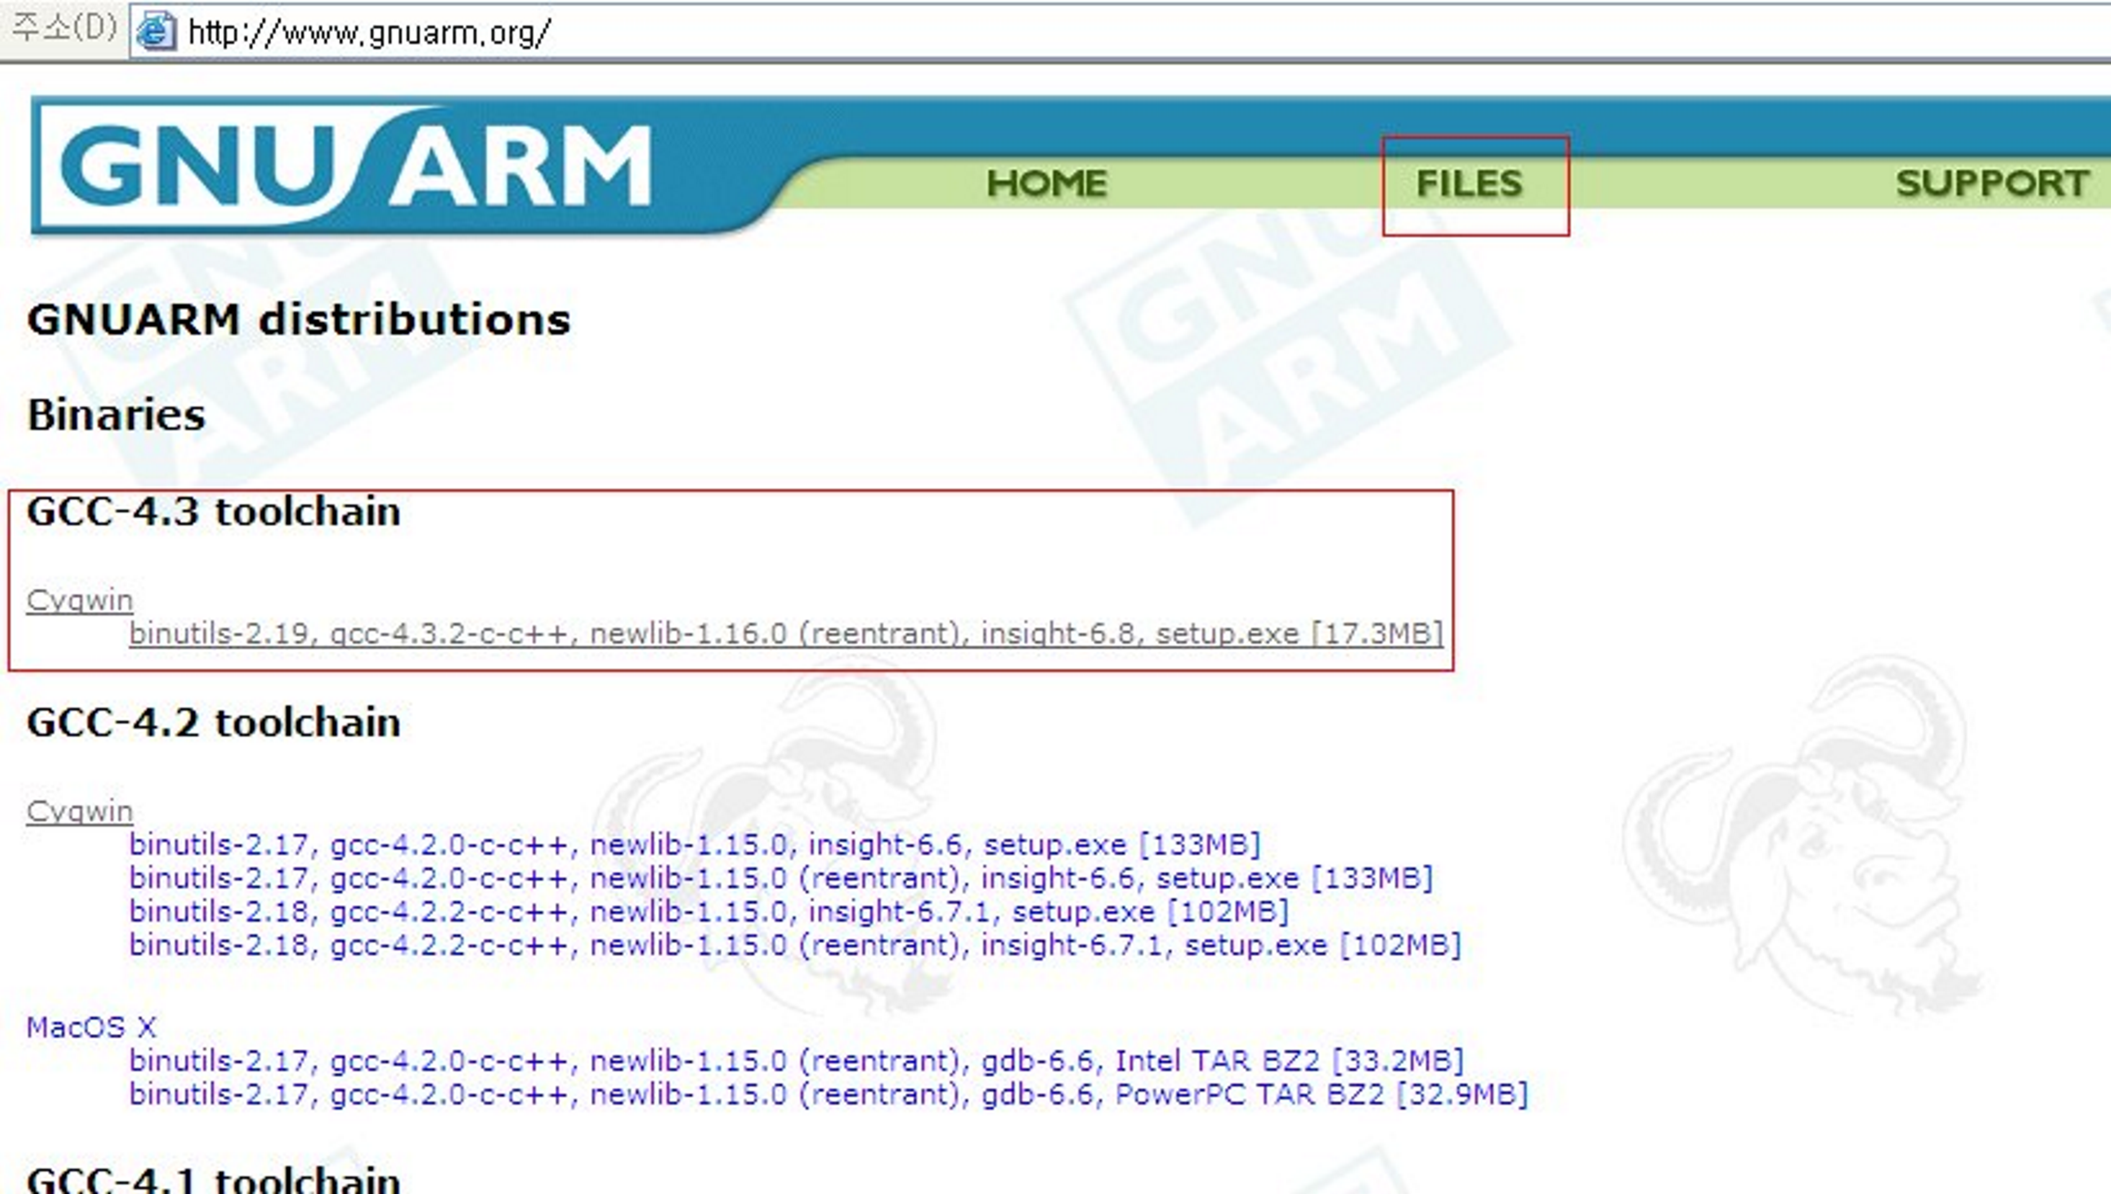
02
OJT 4주차
Cross compile using tool chain(1/5)
Cygwin Cross compiler for arm
Feed back | OJT 4주차 | OJT 5주차

Slide 10
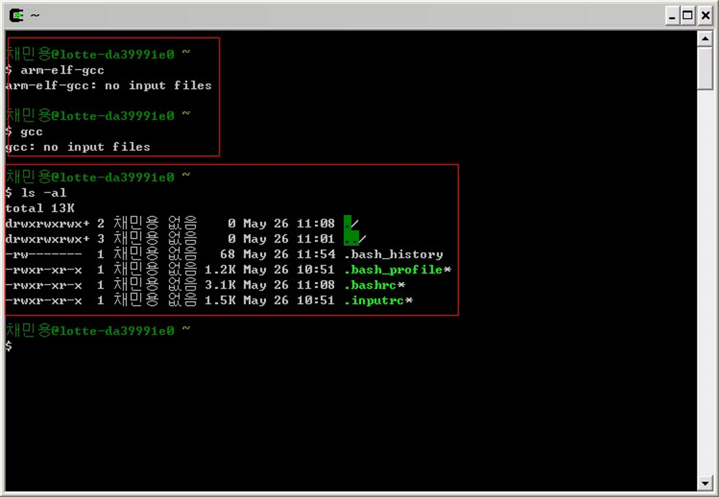
02
OJT 4주차
Cross compile using tool chain(2/5)
Cygwin Cross compiler for arm
$] arm-elf-gcc –o test test.c
Feed back | OJT 4주차 | OJT 5주차

Slide 11
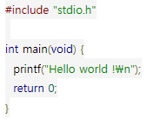
02
OJT 4주차
Cross compile using tool chain(3/5)
Linux Cross compiler for arm
$] sudo apt-get install libc6-armel-cross libc6-dev-armel-cross
$] sudo apt-get install binutils-arm-linux-gnueabi
$] sudo apt-get install libncurese5-dev
$] arm-linux-gnueabi-gcc hello.c –o hello
Feed back | OJT 4주차 | OJT 5주차

Slide 12
02
OJT 4주차
Cross compile using tool chain(4/5)
Linux Cross compiler for Windows
$] sudo apt-get install mingw-w64
# C
$] i686-w64-mingw32-gcc hello.c –o hello32.exe # 32-bit
$] x86_64-w64-mingw32-gcc hello.c –o hello64.exe # 64-bit
# C++
$] i686-w64-mingw32-g++ hello.c –o hello32.exe # 32-bit
$] x86_64-w64-mingw32-g++ hello.c –o hello64.exe # 64-bit
Feed back | OJT 4주차 | OJT 5주차

Slide 13
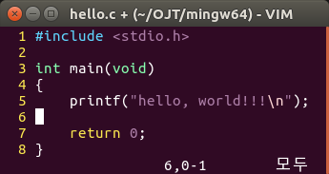
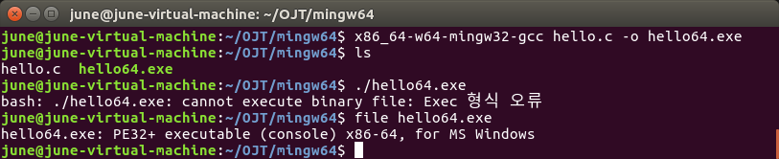
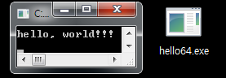
02
OJT 4주차
Cross compile using tool chain(5/5)
On Linux
On Windows
Feed back | OJT 4주차 | OJT 5주차

Slide 14
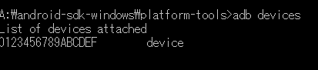
02
OJT 4주차
ADB(1/3)
ADB(Android Debug Bridge) 정의
Android를 위한 Debugging Tool.
Debug Bridge는 JTAG와 유사한 개념으로. Android가 올라가는 Target Board의 Debugging에 사용
USB port를 통해 연결
CMD에서 Android 기반의 Device와 연결이 가능하며 여러 기능 수행 (ex. Shell, Device status)
ADB 설치 방법
Ftp server /01_User/임준형에 jdk가 필요하지 않는 adb
http://eaglos.tistory.com/8 를 참고하여 jdk와 adb를 설치
모뎀과 PC 연결
Ftp /02_Software/06_Qualcomm 에 QUD.WIN.1.1 Installer-10039.2을 다운받아 드라이버 설치
Ftp /02_Software/02_DRIVER/ADB Driver/usb_driver 이것을 다운
Feed back | OJT 4주차 | OJT 5주차

Slide 15
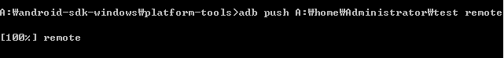
02
OJT 4주차
ADB(2/3)
ADB 명령어
adb devices (디바이스 검색)
: adb 서버와 연결된 디바이스와 에뮬레이터 목록과 devices의 TCP/IP 포트 번호
adb shell (타겟 시스템의 쉘 명령)
: 해당 시스템의 쉘에 연결하고 # 프롬프트를 띄어 해당 시스템을 탐색하고 수정
Ex) 여러 단말기중 하나를 선택해서 접속
adb -s emulator-5554 shell
adb push local remote (local 파일을 remote 이름으로 복사)
: Host PC에 있는 local 이란 이름을 가진 파일을 타겟 시스템 remote 란 이름으로 복사
adb pull remote local (remote 파일을 local 이름으로 복사)
Feed back | OJT 4주차 | OJT 5주차

Slide 16
02
OJT 4주차
ADB(3/3)
Cross Compile file을 ADB로 모뎀에 넣어 실행
Feed back | OJT 4주차 | OJT 5주차

Slide 17
02
OJT 4주차
Bitbake(1/18)
Bitbake 정의
Bitbake의 metadata 안에 Task들을 다룬다.
Task 의존성 정의, 알맞은 순서에 배치 후 실행
Bitbake 동작 원리
Bitbake는 python으로 쓰여진 프로그램
최고 레벨에서 Bitbake는 metadata를 이해하고 실행하는데 필요한 task가 무엇인지 결정하고 이 task들을 실행
GNU Make와 비슷
Make는 makefile를 통해 하지만 Bitbake는 recipes를 사용
메타데이터를 분석하여 프로젝트를 실행
Metadata 구조
Configuration File(설정 파일) : 모든 패키지와 task들에게 영향을 끼치는 전역적인 특성을 가짐(BBLAYERS)
Classes :기본적인 상속 메커니즘을 따름, (BBPATH) 디렉토리 안에 classes 파일이 있다.
.bb file(Bitbake files or Bitbake recipe) : bitbake는 recipe를 보고 Task들을 관리 실행 (recipe = .bb)
.bb 파일은 실행되어야 할 task들의 논리 단위(BBFILES 변수)
Feed back | OJT 4주차 | OJT 5주차

Slide 18
02
OJT 4주차
Bitbake(2/18)
Recipes
확장자 .bb 파일을 의미
가장 기본적인 metadata file
Recipe가 Bitbake에게 제공하는 것
Package에 대한 설명
Recipe 버전
의존성들이 존재 여부
Source code 위치
Source code compile 방법
Compile 동안 package를 install하기 위한 target 위치
Configureation File
확장자 .conf 의미
프로젝트 빌드 과정을 지배하는 다양한 configuration 변수들을 정의
machine configuration 옵션, 분포된 configuration 옵션, general common configuration 옵션,
사용자 configuration 옵션과 같은 정의된 장소에 위치
Main configuration file(bitbake.conf 같은)은 Bitbake source tree 에 conf 디렉토리 안에 위치
Feed back | OJT 4주차 | OJT 5주차

Slide 19
02
OJT 4주차
Bitbake(3/18)
Classes
확장자 .bbclass를 의미
metadata file들 사이에 공유하기 위한 유용한 정보 포함
현재 Bitbake source tree는 base.bbclass라는 하나의 class metadata file이 있다.
Classes 디렉토리에 위치
Base.bbclasses는 자동적으로 모든 recipe 와 classes를 항상 포함
Class는 fetching, unpacking, configuring, compiling, installing, packaging과 같은 standard basic task들의 정의를 포함
task들은 프로젝트 개발 과정 동안 다른 classes에 의해 기각하거나 확장
Layers
Layer는 각각 다른 layer로 부터 다른 customization 타입들을 분리하는 것을 승인
사용자가 하나의 single project를 작업하거나 사용자의 metadata를 정리한 많은 modular
나중에 쉽게 바꿀 때 하나의 layer에서 모든 것을 유지 보수 할 수 있다.
Feed back | OJT 4주차 | OJT 5주차

Slide 20
02
OJT 4주차
Bitbake(4/18)
Append files
확장자 .bbappend 를 의미, 존재하는 recipe file의 정보를 확장해서 빌드
Bitbake는 recipe file에 해당하는 모든 append file 가진다.
해당하는 recipe file과 append file은 반드시 같은 root filename을 사용.
Ex) forfactor_0.0.bb 와 formfactor_0.0.bbappend
Append file에 이름 지을 때, wildcard character (%)를 사용 가능, %는 recipe 이름과 매칭
Ex) busybox_1.21.% bbappend 인 append file이름을 가질 때 append file은 recipe의 어떤
busybox_1.21.x.bb 버전을 찾을 것이다. 그래서, appendfile 다음과 같은 recipe name을 찾는다
Busybox_1.21.1.bb
Busybox_1.21.2.bb
Bysybox_1.21.3.bb
만약 busybox recip가 busybox_1.3.0.bb로 업데이트 됐다면 append는 recpie를 찾지 못할 것이다. 그러나
append file의 이름을 busybox_1.%.bbappend라고 한다면 찾을 것이다.
Feed back | OJT 4주차 | OJT 5주차

Slide 21
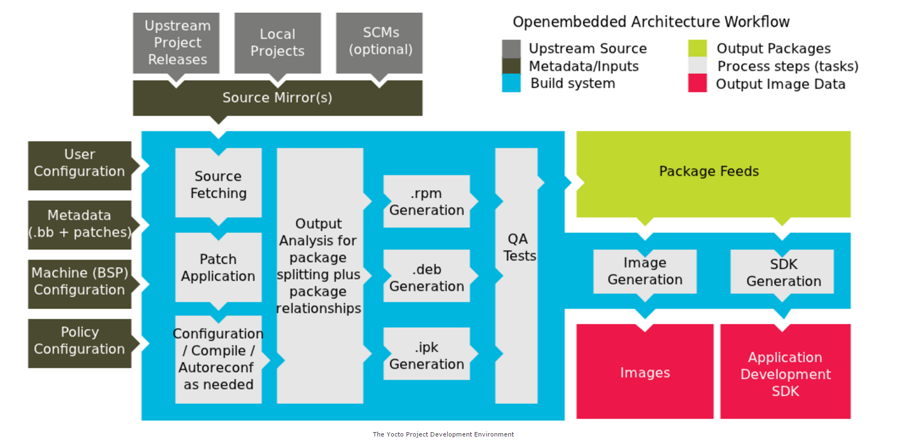
02
OJT 4주차
Bitbake(5/18)
Yocto Project Development Environment
Feed back | OJT 4주차 | OJT 5주차
Notes:
검정색 블록
User Configuration : 빌드 과정에서 제어할 수 있는 Metadata
Metadata layers : sorftware, machine , distro Metadata를 제공하는 다양한 layer
Source Files : upstream release, local projects, and SCMs
파란색 블록(Build System) : bitbake 제어 과정
->BitBake feches(가져오기) source -> pathch들 적용 -> 컴파일 완성 -> package 분석 출력 -> tests package , generates images, generates cross-development tools 만듦.
초록색 블록(Package Feed)
: 나중에 imgae 나 SDK의 구조에서 사용될 output package(RPM, DEB or IPK)를 포함하는 디렉토리들은 build 시스템에 의해 생상된다.
Feed는 runtime package management가 가능하다면 runtime 때 device에서 존재하는 image를 확정하거나 업데이트가 가능하는 다른 의미나 또는 웹서버를 사용하여 공유하거나 복사할 수 있다.
**rpm(redhat package manager) : package build process를 제어하기 위한 custom package toll을 사용.
rpm은 single specfile로 모든 packaging 정보를 결합하고 Makefile 룰로 확장된 매크로를 제공
**DEB(debian package manager) : package build process 제어를 위한 makfile을 사용.
DEB는 각각 파일이 가지고 있는 명시된 목적이 있는 packaging-related file들을 포함하는 분리된 sub디렉토리를 사용한다.
DEB는 Makefile 룰에서 사용할 수 있는 shell script를 제공한다.
**.ipk = open 임베디드에서 사용하는 페키지
빨간색 블록
Images : image들은 개발 과정에서 생산된다.
Application Development sdk : image나 Bitbake 와 마찬가지로 생산하는 Cross-development tools

Slide 22
02
OJT 4주차
Bitbake(6/18)
Yocto Project Development Environment
Feed back | OJT 4주차 | OJT 5주차

Slide 23
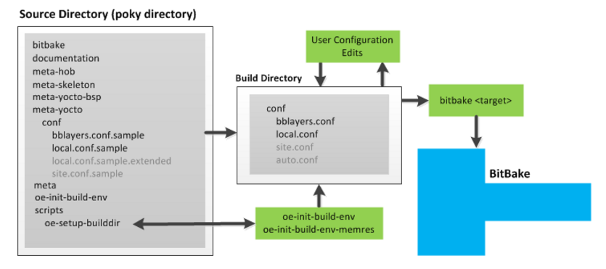
02
OJT 4주차
Bitbake(6/18)
User Configuration
Feed back | OJT 4주차 | OJT 5주차
Notes:
User configuration 은 빌드를 정의하는데 도움된다.
유저 환경설정을 통해, 다운로드 소스나 다른 빌드 특징을 저장하는 image를 빌드하기 위한 target architecture를 Bitbake에게 말해줄 수 있다.
다시말해 bitbake하기 위해 사용자가 만든 layer를 이용할 때 bblayers.conf local.conf를 이용해 bitbake가 빌드할 수 있도록 기본변수와 layer에서 무엇을 할지 알려준다.
( Bitbake가 전제척으로 무엇을 할지 정의)
Bitbake는 빌드를 완성하기 위해 기본적인 환경설정 파일이 필요하다. 이 파일은 *.conf 파일이다.
소스 디렉토리 안에 example file처럼 하나는 필요하다. Poky 안에 example file은 소스를 환경 빌드할 때 환경설정 파일을 만들기 위한 기본으로 사용된다.(i.e oe-init-build-env)
그림
scripts/oe-setup-builddir script는 $TEMPLATECONF 변수를 샘플 환경설정 파일의 위치를 설명하기 위한 변수를 사용한다.
Local.conf 파일은 환경 빌드를 정의하기 위한 기본변수를 제공한다. 그림에서 기본 환경설정은 local.conf.sample을 만들었다.
Bblayers.conf 파일은 빌드동안 layer가 무엇을 하는지 Bitbake에게 알려준다.
기본적으로, 빌드 시스템에서 필요한 최소한의 layer를 포함하는 파일 목록이 layers이다. 새로운 layer를 만들었을 땐 bblayers.conf 파일에 새로만든 layer를 포함 해주어야 한다.

Slide 24
02
OJT 4주차
Bitbake(7/18)
Yocto Project Development Environment
Feed back | OJT 4주차 | OJT 5주차
Notes:
policy configuration : Distribution Layer들은 top-level 또는 general policies에게 빌드하는 동안 image나 SDK를 제공한다.
예제에서, layer는 Bitbake가 RPM 또는 IPK package를 생성할 것인지 지시한다.
Machin Configuration : BSP layer는 machine에게 환경설정을 제공한다. 정보의 타입은 각 타겟 구조를 명시한다.
Metadata : Software layer는 user-supplied recipe 파일, patches, append file을 포함한다.

Slide 25
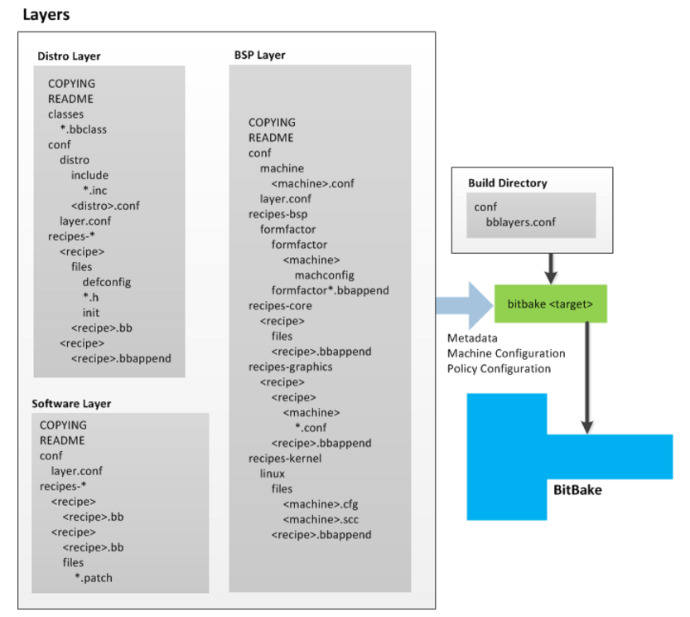
02
OJT 4주차
Bitbake(7/18)
Metadata, Machine Configuration, Policy Configuration
Feed back | OJT 4주차 | OJT 5주차

Slide 26
02
OJT 4주차
Bitbake(8/18)
Yocto Project Development Environment
Feed back | OJT 4주차 | OJT 5주차
Notes:
OpenEmbedded에서 이미지나 어떤 타켓을 만들기위한 시스템을 빌드하기 위해, source file에 접근할 수 있어야 합니다.
Bitbake는 소스 파일이 어디에 있든 개의치않고 SRC_URI 변수를 이용해 가리킨다.
각 레서피는 소스를 가리키는 SRC_URI 변수를 가지고 있어야 한다
다른 장소에 소스 파일이 있다면 DL_DIR변수를 이용한다.

Slide 27
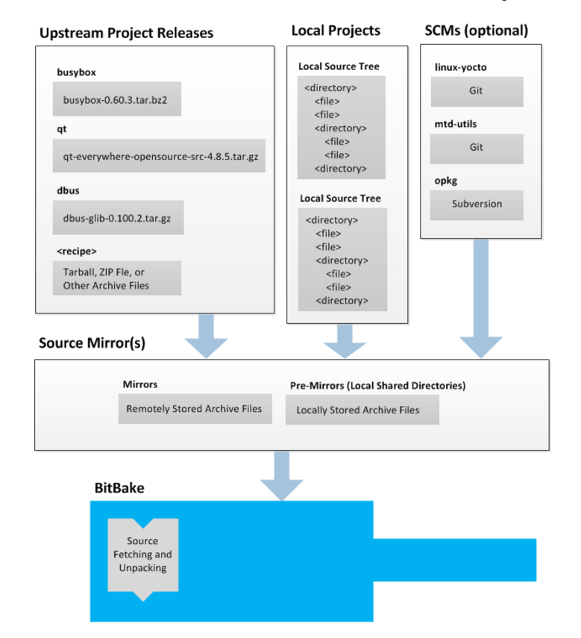
02
OJT 4주차
Bitbake(8/18)
Source
Feed back | OJT 4주차 | OJT 5주차
Notes:
Upstream Project Releases
archived file로 어디든지 Upstream Project Releases는 존재한다. 이 파일들은 각각의 recipes들과 일치한다.
예를들어, 그림에서 busybox, qt, dbus를 사용한다. Archive file은 recipe을 사용해 빌드 할수 있는 어떤 released가 될수 있다.
아키브파일 = 압축한 파일
Local Project
Local project는 유저가 제공하는 소프트웨어의 custom bit이다. 이 bit는 프로젝트 local에 위치해 있다.
Source Control Managers(Optional)
다른 장소에서 소스파일을 얻어올수 있는 시스템은 SCM이다(Git처럼)
Bitbake에서 do_fetch task를 통해 SRC_URI 변수와 정해진 argument를 에서 clone이나 check out 한다.

Slide 28
02
OJT 4주차
Bitbake(9/18)
Yocto Project Development Environment
Feed back | OJT 4주차 | OJT 5주차
Notes:
Souce Mirror(s)
Pre-mirror와 regular mirror가 있다.
PREMIRRORS는 Bitbake는 어떤 소스에서 upstream을 보기전에 pre-mirror를 확인다.
Pre-mirror는 DL_DIR변수에 정의되지 않은 디렉토리를 공유할 때 적절하다.
Regular mirro는 어떤 사이트에서 소스코드를 가져올 때 사용

Slide 29
02
OJT 4주차
Bitbake(10/18)
Yocto Project Development Environment
Feed back | OJT 4주차 | OJT 5주차
Notes:
OpenEmbedded에서 image나 SDK시스템을 빌드 할때 build 디렉토리에 있는 package feed area를 얻는다.

Slide 30
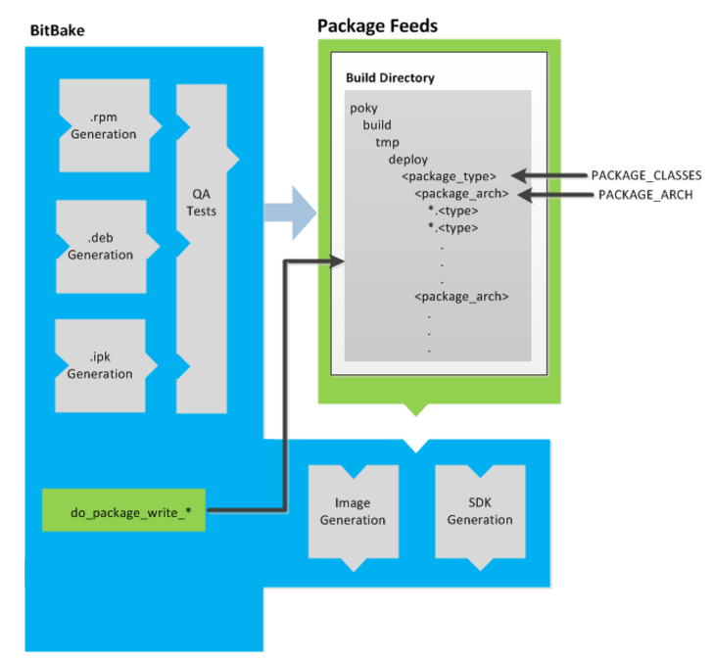
02
OJT 4주차
Bitbake(10/18)
Package Feeds
Feed back | OJT 4주차 | OJT 5주차
Notes:
Package feeds는 빌드 과정에서 단계를 중계한다. Bitbake는 PACKAGE_CLASSES변수에 정의된 타입의 Package를 만들어 낸다.
Package feed에 package가 노이기전에, 빌드 과정에서 insane class를 통해 output quality을 입증한다.
Package feeds는 tmp/deploy에 있다.

Slide 31
02
OJT 4주차
Bitbake(11/18)
Yocto Project Development Environment
Feed back | OJT 4주차 | OJT 5주차

Slide 32
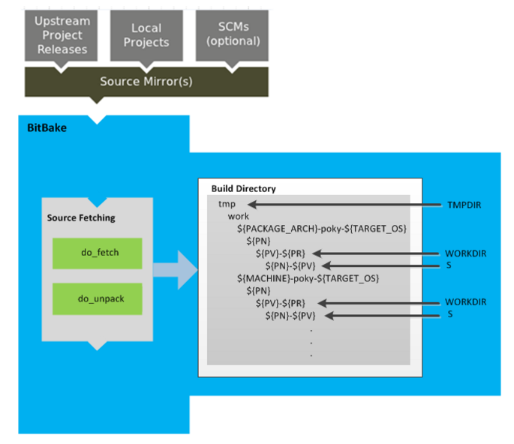
02
OJT 4주차
Bitbake(11/18)
Source Fetching
Feed back | OJT 4주차 | OJT 5주차
Notes:
Recipe를 빌드하는 첫 번째 단계는 fetch와 unpack 소스코드이다.
Do_fetch와 do_unpack task는 디렉토리(build/)에 소스파일을 fetch하고 unpack한다
Unpacked source file은 S 변수를 가리킨다. 각각의 recipe는 unpack된 소스코드가 있는 Build Drectory에 공간을 갖고있다.

Slide 33
02
OJT 4주차
Bitbake(12/18)
Yocto Project Development Environment
Feed back | OJT 4주차 | OJT 5주차
Notes:
소스코드가 fetched나 unpacked하면, Bitbake는 patch file을 위치시키거나 소스파일에 적용한다.

Slide 34
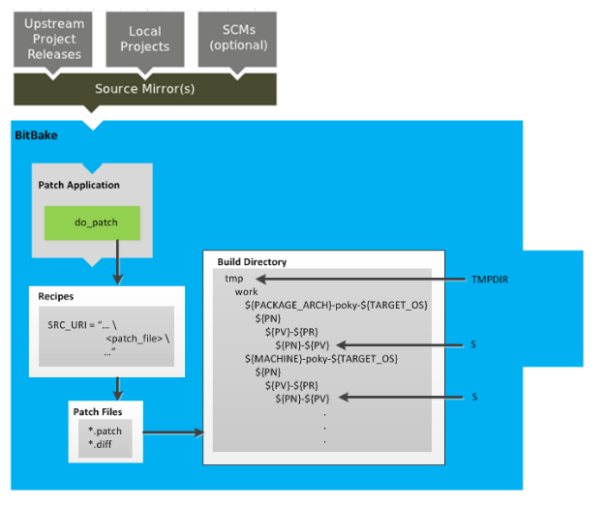
02
OJT 4주차
Bitbake(12/18)
Patching
Feed back | OJT 4주차 | OJT 5주차
Notes:
do_patch task는 *.patch 또는 *.diff 파일들을 기본적으로하는 patch file에 해당되는 장소를 가진 SRC_URI를 사용해 recipe를 처리한다

Slide 35
02
OJT 4주차
Bitbake(13/18)
Yocto Project Development Environment
Feed back | OJT 4주차 | OJT 5주차
Notes:
Source code가 patch 후에, BitBake는 소스코드를 설정이나 컴파일 하는 task를 실행한다.

Slide 36
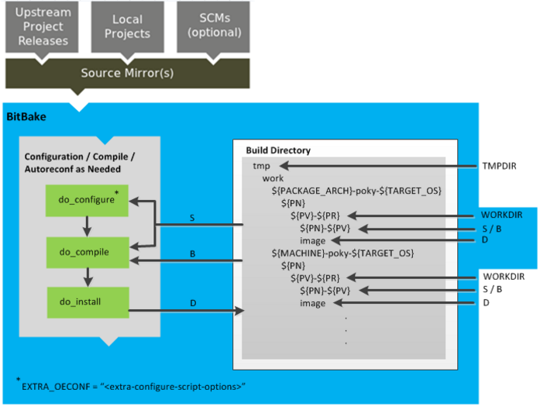
02
OJT 4주차
Bitbake(13/18)
Configuration and Compilation
Feed back | OJT 4주차 | OJT 5주차
Notes:
Do_configure : 이 태스크는 어떤 build-time 과 빌드하는 소프트웨어의 환경 옵션을 enabling과 disabling을 설정한다.
Do_compile : configuration 이 되면, Bitbake는 do_compile 테스크를 이용해 소스를 컴파일 한다. B 디렉토리레 컴파일됨
Do_install : 컴파일 한 후 , Bitbake do_install 태스크를 실행한다. 이 태스크는 B 디렉토리로부터 복사하고 D변수에의해 가리켜진 홀딩된 장소에 노여진다.

Slide 37
02
OJT 4주차
Bitbake(14/18)
Yocto Project Development Environment
Feed back | OJT 4주차 | OJT 5주차
Notes:
소스 컴파일과 설정 후에, 결과를 분석하고, package로 출력을 묶는다.

Slide 38
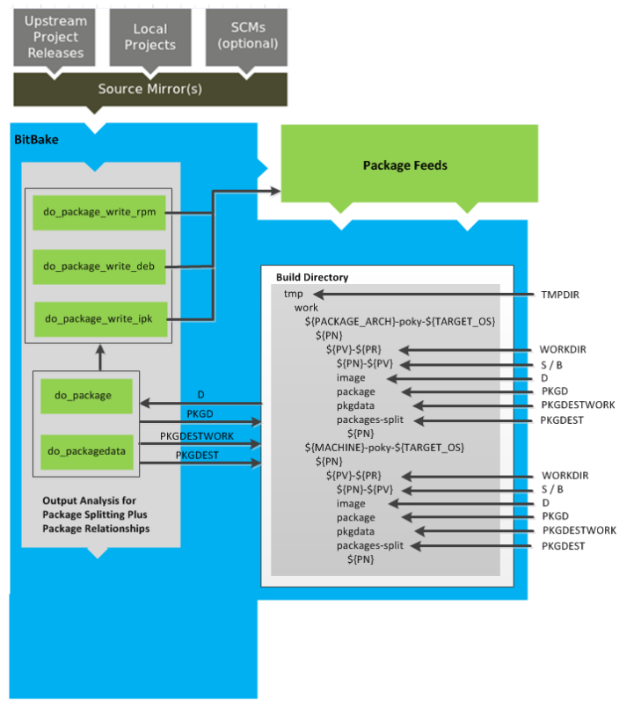
02
OJT 4주차
Bitbake(14/18)
Package Splitting
Feed back | OJT 4주차 | OJT 5주차
Notes:
Do_package와 Do_packagedata 태스크는 사용할 수 있는 패케지나 파일들에 D 디렉토리에서 찾아 분석하기위해 결합한다.
디버깅 심볼, 페키지 사이에 공유라이브러리가 있는지 페키지 관계를 분석한다. Do_packagedata는 분석한 결과로 메타데이타를 만든다.

Slide 39
02
OJT 4주차
Bitbake(15/18)
Yocto Project Development Environment
Feed back | OJT 4주차 | OJT 5주차
Notes:
패키지를 Package Feeds area에 저장하고 묶은 후에 root filesystem image를 생성한다

Slide 40
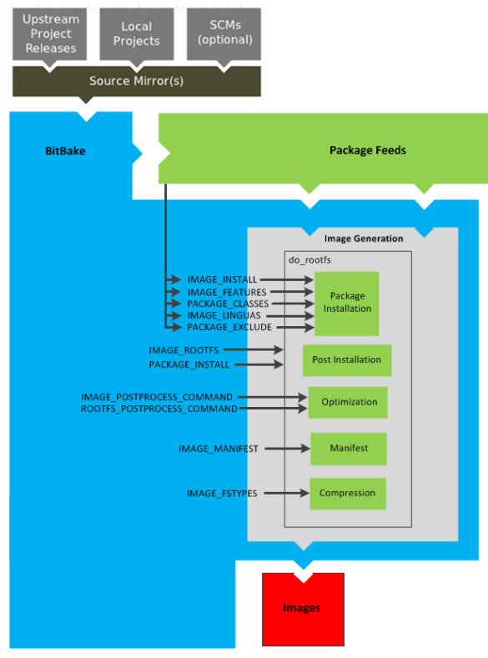
02
OJT 4주차
Bitbake(15/18)
Image Generation
Feed back | OJT 4주차 | OJT 5주차
Notes:
이미지 생성은 몇몇 단계의 구성과 많은 변수들을 의존하여 처리한다.
Do_rootfs task는 실제로 설치를 위한 피키지 목록을 만드는데 도움이 되는 키 변수들을 사용한다.
Image_install : package feeds area로 부터 설치 하기위한 기본 페키지 설정 목록을 준다.
IMAGE_FEATURES : 이미지에 포함된 feature들을 명시한다.
PACKAGE_CLASSES : Package Feeds area에 페키지가 어디있는지 설명하고 사용하기 위한 페키지를 명시
IMAGE_LINGUAS : 인스톨 할 때 언어 설정
PACKAGE_EXCLUDE : 설치하지 않는 페키지를 명시해준다
이미지를 생성하는 동안, 빌드 시스템은 post-installation script를 실행한다.
Optimization task 이미지를 통해 실행된다. 이것은 mklibs와 prelink를 포함하여 처리한다.
Mklibs 라이브러리 사이즈를 최적화 한다. Prelink는 공유 라이브러리의 동적링크를 최적화하여 실행 타임을 줄인다.
Root filesystem image에 쓰여진것에 따라 do_rootfs 태스크는 설치된 패키지와 라인 마다, 목록 출력하는 root filesystem image따라 같은 디렉토리 안에 mainfest file(.mainfest)를 생성한다.
Mainfest file은 testimage class를 사용하는데 유용하다. 예를들어 tests를 실행 할건지 안할건지 정의하는데 있어서
이미지 생성의 한 부분에서 root filesystem image를 압축하여 포한하고 처리한다. 압축은 최적화 루틴을 통해 한다.
적합한 root filesystem을 만든 후에, 이미지생성은 이미지파일을 설정한다. 포맷은 IMAGE_FSTYPES변수를 통해 한다.

Slide 41
02
OJT 4주차
Bitbake(16/18)
Yocto Project Development Environment
Feed back | OJT 4주차 | OJT 5주차

Slide 42
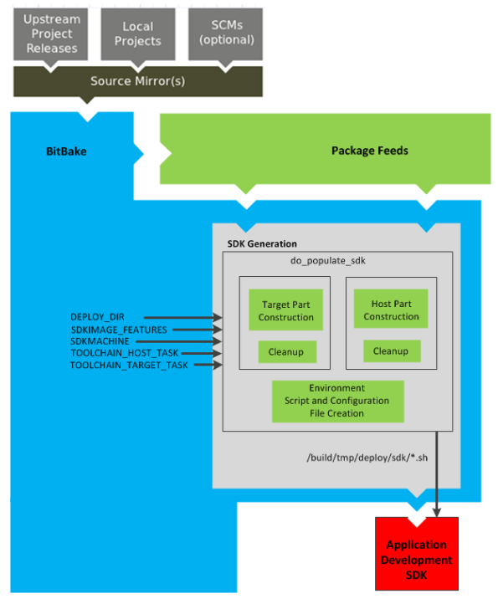
02
OJT 4주차
Bitbake(16/18)
SDK Generation
Feed back | OJT 4주차 | OJT 5주차

Slide 43
02
OJT 4주차
Bitbake(17/18)
Yocto Project Development Environment
Feed back | OJT 4주차 | OJT 5주차
Notes:
오픈 임베디드 시스템에 의해 생산된 이미지는 타겟 디바이스에서 부트하기 위해 준비된 root filesystem의 형식을 압축한 시스템을 빌드한다.

Slide 44
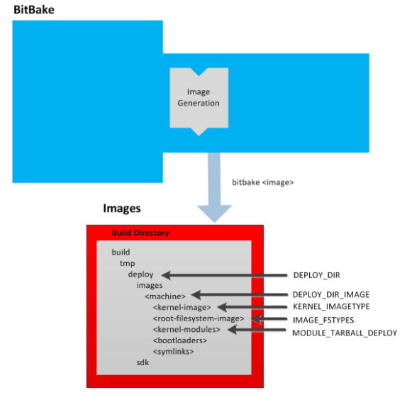
02
OJT 4주차
Bitbake(17/18)
Images
Feed back | OJT 4주차 | OJT 5주차
Notes:
이미지는 tmp/deploy/images/<machine>/ 폴더 안에 빌드 디렉토리에 쓰여진다.
이 폴더는 타겟 디바이스에서 불러와 지기 위한 어떤 파일을 포험한다.
DEPLOY_DIR 변수는 depoly 디렉토리(DEPLYO_DIR_IMAGE 변수를 가리키는 동안)를 가리킨다.

Slide 45
02
OJT 4주차
Bitbake(18/18)
Yocto Project Development Environment
Feed back | OJT 4주차 | OJT 5주차

Slide 46
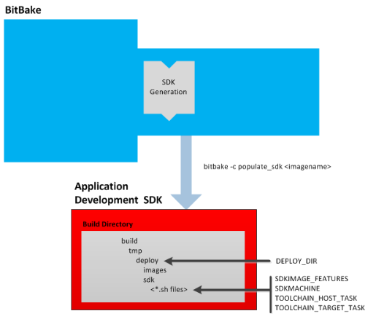
02
OJT 4주차
Bitbake(18/18)
Images
Feed back | OJT 4주차 | OJT 5주차

Slide 47
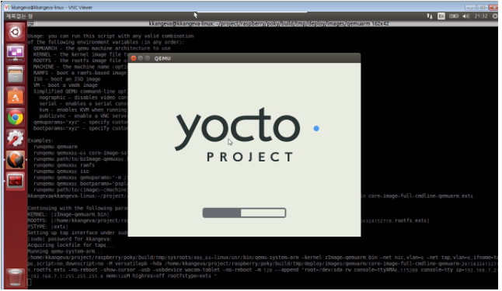
02
OJT 4주차
Qemux86(1/13)
Yocto Project Quick Start
Ubuntu and Debian
$ sudo apt-get install gawk wget git-core diffstat unzip texinfo gcc-multilib \ build-essential chrpath socat libsdl1.2-dev xterm
$ git clone git://git.yoctoproject.org/poky Cloning into 'poky'... remote: Counting objects: 226790, done. remote: Compressing objects: 100% (57465/57465), done. remote: Total 226790 (delta 165212), reused 225887 (delta 164327) Receiving objects: 100% (226790/226790), 100.98 MiB | 263 KiB/s, done. Resolving deltas: 100% (165212/165212), done. $ git checkout krogoth
$ cd ~/poky
$ git checkout -b krogoth origin/krogoth
$ source oe-init-build-env
$ bitbake core-image-sato
$ runqemu qemux86
Feed back | OJT 4주차 | OJT 5주차
Notes:
asdfasdf

Slide 48
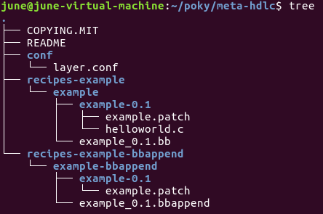
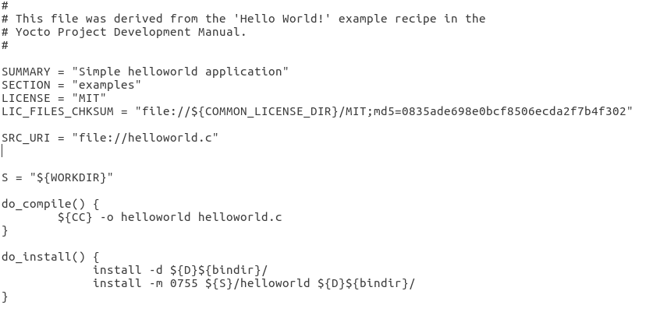
02
OJT 4주차
Qemux86(2/13)
Hello World!
$] Yocto-layer create hdlc //새로운 layer 만들기
Feed back | OJT 4주차 | OJT 5주차
Notes:
asdfasdf

Slide 49
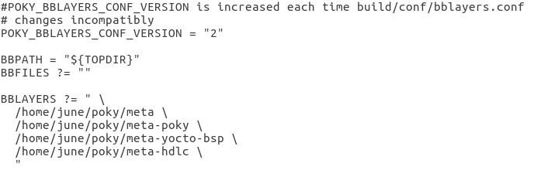
02
OJT 4주차
Qemux86(3/13)
Hello World!
Feed back | OJT 4주차 | OJT 5주차
Notes:
Poky bitbake하기 위한 .conf 파일에 새로만든 layer 추가

Slide 50
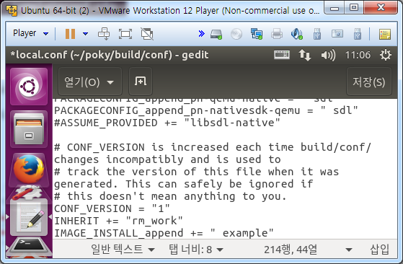
02
OJT 4주차
Qemux86(4/13)
Hello World!
Feed back | OJT 4주차 | OJT 5주차
Notes:
Bitbake 실행하면서 이미지 파일에 meta-hdlc의 recipe에서 hdlc가 이미지에 포함 되도록 맨 아래에 추가

Slide 51
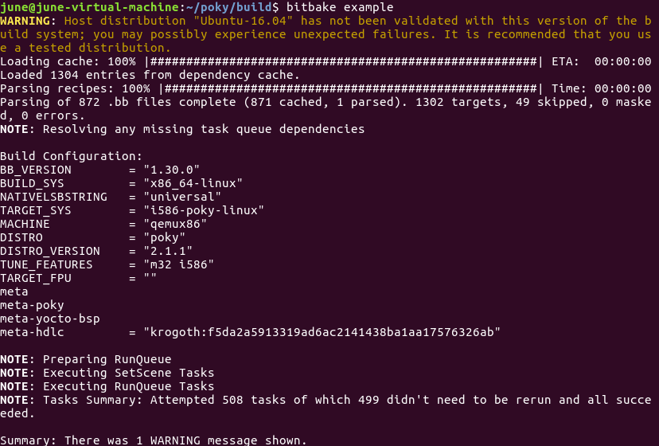
02
OJT 4주차
Qemux86(5/13)
Hello World!
Feed back | OJT 4주차 | OJT 5주차
Notes:
$ bitbake example //새로 만든 layer bitbake

Slide 52
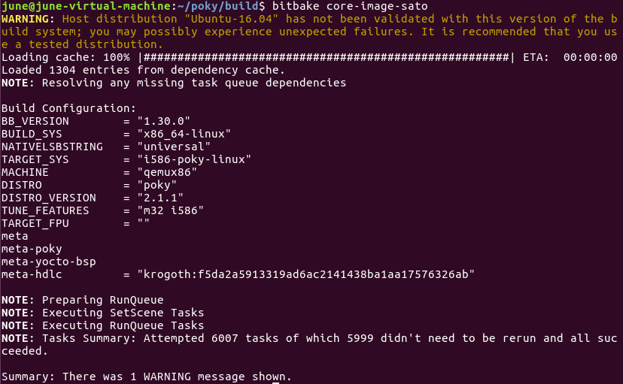
02
OJT 4주차
Qemux86(6/13)
Hello World!
Feed back | OJT 4주차 | OJT 5주차
Notes:
$bitbake core-image-sato // 추가한 layer를 이미지에 넣기

Slide 53
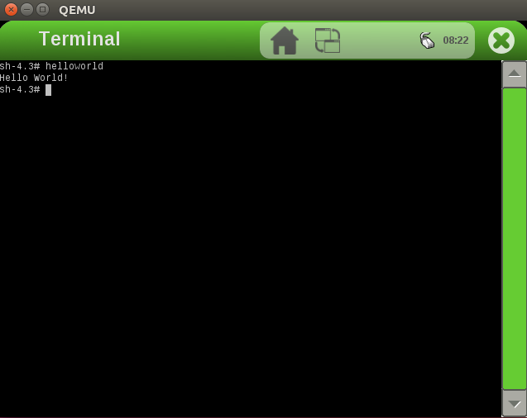
02
OJT 4주차
Qemux86(7/13)
Hello World!
$ runqemu qemux86 core-image-sato // 새로 만든 이미지를 qemux86 실행
Feed back | OJT 4주차 | OJT 5주차
Notes:
$ runqemu qemux86 core-image-sato // 새로 만든 이미지를 qemux86 실행
Helloworld 입력했을 때 Hello World! 찍히는 모습

Slide 54
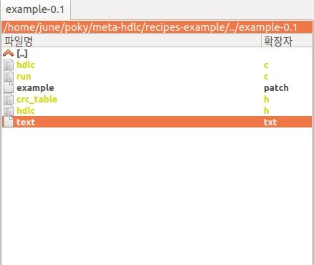
02
OJT 4주차
Qemux86(8/13)
Qemux86 Hdlc
Feed back | OJT 4주차 | OJT 5주차
Notes:
Recipe file에 hdlc관련 소스파일들을 넣어준다.

Slide 55
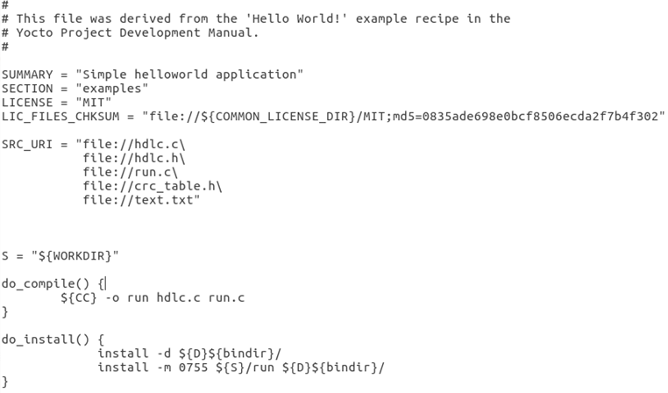
02
OJT 4주차
Qemux86(9/13)
Qemux86 Hdlc
Feed back | OJT 4주차 | OJT 5주차
Notes:
.bb파일 수정
이미지를 안에 넣으면
/usr/bin에 생성된다.

Slide 56
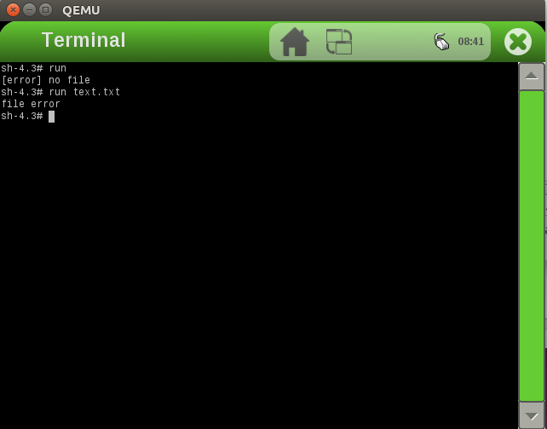
02
OJT 4주차
Qemux86(10/13)
Qemux86 Hdlc
Feed back | OJT 4주차 | OJT 5주차
Notes:
이미지 생성하고 qemu 실행

Slide 57
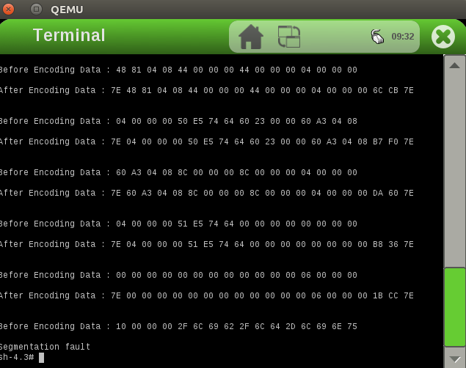
02
OJT 4주차
Qemux86(11/13)
Qemux86 Hdlc
Feed back | OJT 4주차 | OJT 5주차
Notes:
asdfasdf

Slide 58
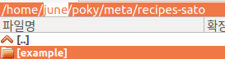
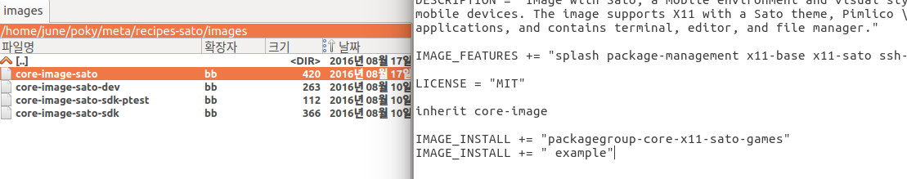
02
OJT 4주차
Qemux86(12/13)
Qemux86 Make
Feed back | OJT 4주차 | OJT 5주차
Notes:
/home/june/poky/meta/recipes-sato 안에 layer를 만들어서 example소스를 그대로 추가했다
Makefile에 있는 CC=gcc 이것은 오류를 발생할 수 있기 때문에 지웠다.
Core-image-sato.bb 파일에 example을 이미지에 인스톨 한다고 추가해준 후
Bitbake하면 잘 된다.

Slide 59
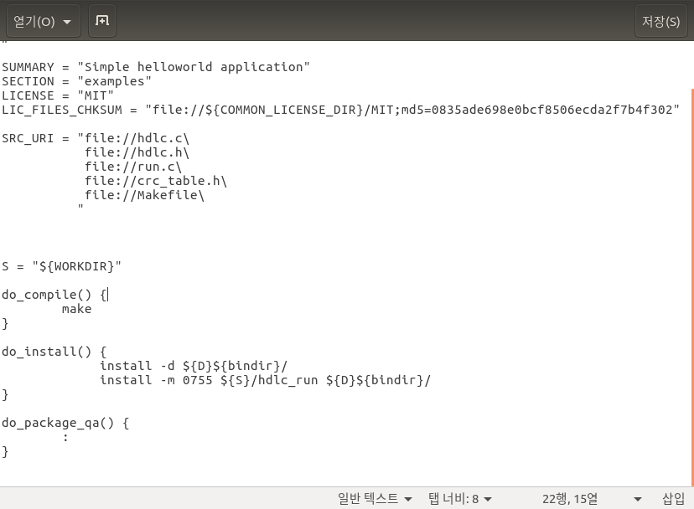
02
OJT 4주차
Qemux86(13/13)
Qemux86 Make
Feed back | OJT 4주차 | OJT 5주차
Notes:
do_package_qa() {
:
} 이것을 추가해서 qa 때 아무일도 안하고 넘어가게 해준다.

Slide 60
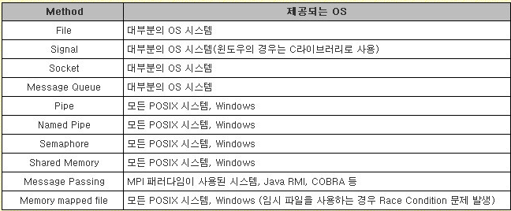
03
OJT 5주차
Socket(1/23)
Protocol 정의
컴퓨터 상호간의 대화에 필요한 규약
IPC(InterProcess Communication) 정의
프로세스의 주소공간을 보호 하는 동시에, 프로세스 간 서로 데이터를 주고 받는 기법
IPC 장점
다중 프로세스 환경에서 필요한 프로세스 동기화 문제 해결
프로세스 사이의 데이터 교환에 있어서, 소규모 ~ 대규모 효율적 처리 가능
IPC 함수들의 일괄적인 인터페이스 와 손쉬운 사용법
프로그램상의 코드 간략화
Feed back | OJT 4주차 | OJT 5주차

Slide 61
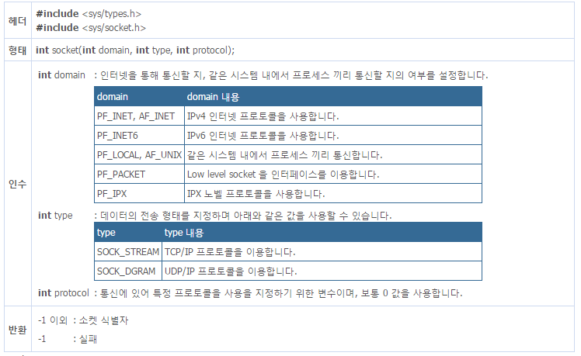
03
OJT 5주차
Socket(2/23)
Socket 생성
Feed back | OJT 4주차 | OJT 5주차
Notes:
asdfasdf

Slide 62
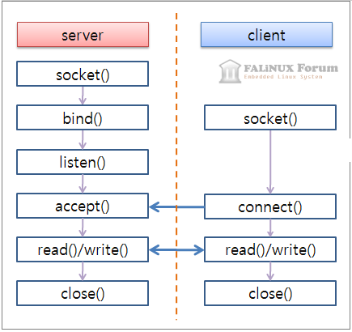
03
OJT 5주차
Socket(3/23)
TCP/IP 통신 함수 사용 순서
Feed back | OJT 4주차 | OJT 5주차

Slide 63
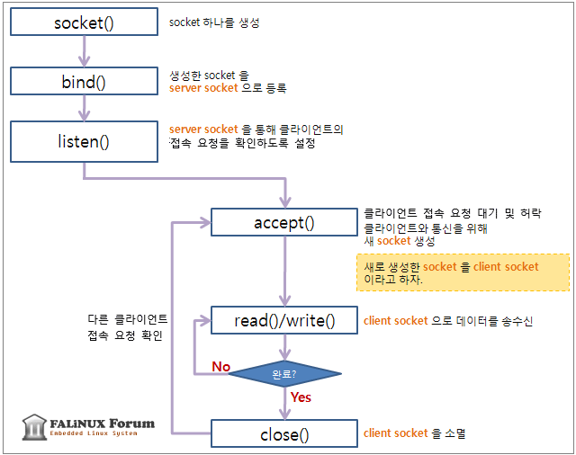
03
OJT 5주차
Socket(4/23)
Server
Feed back | OJT 4주차 | OJT 5주차
Notes:
asdfasdf

Slide 64
03
OJT 5주차
Socket(5/23)
Socket()
Feed back | OJT 4주차 | OJT 5주차
Notes:
asdfasdf

Slide 65
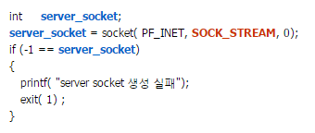
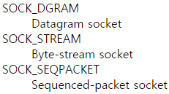
03
OJT 5주차
Socket(5/23)
Socket()
#include <sys/socket.h>
int socket(int domain, int type, int protocol);
Feed back | OJT 4주차 | OJT 5주차
Notes:
Socket을 생성하기 위해 TCP/IP에서 SOCK_STRREAM을 사용. IPv4를 이용하기 위해 PF_INET
프로토콜은 socket은 디폴드 값을 사용하기 때문에 0

Slide 66
03
OJT 5주차
Socket(6/23)
Bind()
Feed back | OJT 4주차 | OJT 5주차
Notes:
asdfasdf

Slide 67
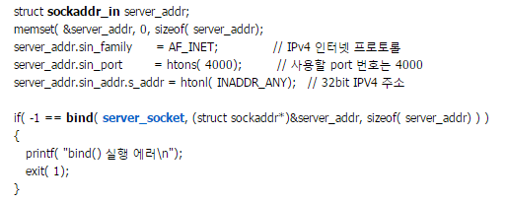
03
OJT 5주차
Socket(6/23)
Bind()
#include <sys/socket.h>
int bind(int socket, const struct sockaddr *address, socklen_t address_len);
Feed back | OJT 4주차 | OJT 5주차
Notes:
Bind 함수를 이용하여 socke에 server socke에 필요한 정보를 할당하고 커널에 등록
만들어진 server_socket 은 단지 socket 디스크립터일 뿐입니다.
이 socket에 주소를 할당하고 port 번호를 할당해서 커널에 등록해야 합니다.
커널에 등록해야 다른 시스템과 통신할 수 있는 상태가 됩니다.
다시 말하자면 커널이 socket 을 이용하여 외부로부터의 자료를 수신할 수 있게 됩니다.
socket에 주소와 port 를 할당하기 위해 sockaddr_in 구조체를 이용합니다.
htonl( INADDR_ANY) 는 주소를 지정해 주는 것으로 inet_addr( "내 시스템의 IP ")로도 지정할 수 있습니다. 그러나 프로그램이 실행되는 시스템 마다 IP 가 다를 것이므로 주소 지정을 고정 IP로 하지 않고 htonl( INADDR_ANY) 를 사용하는 것이 편리합니다.

Slide 68
03
OJT 5주차
Socket(7/23)
Listen()
Feed back | OJT 4주차 | OJT 5주차
Notes:
asdfasdf

Slide 69
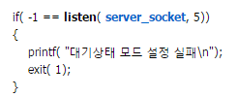
03
OJT 5주차
Socket(7/23)
Listen()
#include <sys/socket.h>
int listen(int socket, int backlog);
Feed back | OJT 4주차 | OJT 5주차
Notes:
Listen 함수로 클라이언트 접속 요청을 확인
Backlog 는 연결을 기다리는 클라이언트 최대수 , 너무 많이 지정하면 kernel 자원이 많이 소비되므로 보통 5를 지정

Slide 70
03
OJT 5주차
Socket(8/23)
Accept()
Feed back | OJT 4주차 | OJT 5주차
Notes:
asdfasdf

Slide 71
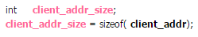
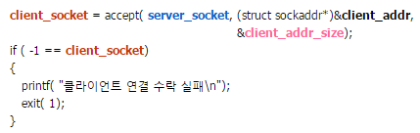
03
OJT 5주차
Socket(8/23)
Accept()
int accept (int socket, struct sockaddr *address, socklen_t *address_len);
Feed back | OJT 4주차 | OJT 5주차
Notes:
클라이언트 접속 요청에 따라 accept로 접속을 허락
accept()로 접속 요청을 허락하게 되면 클라이언트와 통신을 하기 위해서 커널이 자동으로 소켓을 생성합니다.
이 소켓을 client socket 지정했습니다.
client socket 정보를 구하기 위해 변수를 선언합니다. 그리고 client 주소 크기를 대입합니다.

Slide 72
03
OJT 5주차
Socket(9/23)
Read() / Write() / Close()
Feed back | OJT 4주차 | OJT 5주차
Notes:
asdfasdf

Slide 73
03
OJT 5주차
Socket(9/23)
Read()
int read (int socket, const void* buf, int length);
Write()
Close()
int write (int socket, const void* buf, int length);
Feed back | OJT 4주차 | OJT 5주차
Notes:
이제 client socket까지 만들어 졌으므로 read(), write() 함수를 이용하여 자료를 송수신 할 수 있습니다. read() 함수를 이용하여 클라이언트로부터 전송되어 오는 자료를 읽어 들입니다.
Read() 를 이용하여 클라이언트로부터 전송된 자료를 읽어 들입니다.
만일 클라이언트로부터 전송된 자료가 없다면 송신할 때 까지 대기하게 됩니다.
wirte() 함수를 이용하여 클라이언트도 데이터를 전송합니다.
수신된 데이터의 길이를 구하여 전송 데이터를 준비합니다
write() 를 이용하여 클라이언트로 자료를 송신합니다.
NULL 을 넣는 이유는 문자열의 끝임을 알려주기 위해 넣어준다.
작업이 완료되면 close() 를 이용하여 client socket 을 소멸 시켜 데이터 통신을 종료합니다.

Slide 74
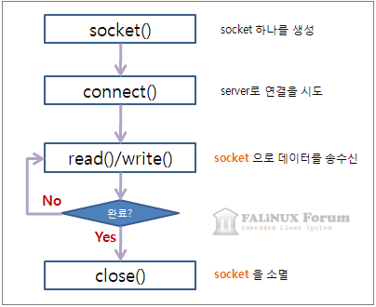
03
OJT 5주차
Socket(10/23)
Client
Feed back | OJT 4주차 | OJT 5주차
Notes:
asdfasdf

Slide 75
03
OJT 5주차
Socket(11/23)
Socket()
Feed back | OJT 4주차 | OJT 5주차
Notes:
asdfasdf

Slide 76
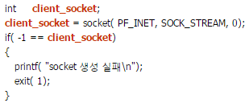
03
OJT 5주차
Socket(11/23)
Socket()
Feed back | OJT 4주차 | OJT 5주차
Notes:
socket() 을 이용하여 소켓을 먼저 생성합니다.

Slide 77
03
OJT 5주차
Socket(12/23)
Connect()
Feed back | OJT 4주차 | OJT 5주차

Slide 78

03
OJT 5주차
Socket(12/23)
Connect()
int connect(int socket, const struct sockaddr *address, socklen_t address_len);
Feed back | OJT 4주차 | OJT 5주차
Notes:
connect()를 이용하여 서버로 접속을 시도합니다.
주소 정보에 서버의 주소와 포트번호를 지정하고
서버와의 연결을 시도합니다.
예제에서는 시스템 자기를 가르키는 IP, 127.0.0.1 을 사용했습니다.

Slide 79
03
OJT 5주차
Socket(13/23)
Read() / Write() / Close()
Feed back | OJT 4주차 | OJT 5주차
Notes:
asdfasdf

Slide 80

03
OJT 5주차
Socket(13/23)
Write()
Read()
Close()
Feed back | OJT 4주차 | OJT 5주차
Notes:
접속에 성공하면 데이터를 전송합니다.
자료를 수신하고 화면에 출력합니다.
socket 을 소멸하여 통신 작업을 완료합니다.

Slide 81

03
OJT 5주차
Socket(14/23)
Ubuntu Client.c
Feed back | OJT 4주차 | OJT 5주차

Slide 82

03
OJT 5주차
Socket(15/23)
Ubuntu Server.c
Feed back | OJT 4주차 | OJT 5주차

Slide 83

03
OJT 5주차
Socket(16/23)
Ubuntu test
Feed back | OJT 4주차 | OJT 5주차

Slide 84


03
OJT 5주차
Socket(17/23)
Ubuntu Socket HDLC
Feed back | OJT 4주차 | OJT 5주차

Slide 85

03
OJT 5주차
Socket(18/23)
Eclipse CDT Socket
Feed back | OJT 4주차 | OJT 5주차
Notes:
CDT란 C/C++ Development Toolkit 약자
Migw를 이용해 cdt를 컴파일 하기 때문에 우분투에서 사용하던 sys/socket함수는 사용할 수 없습니다.
그래서 window함수를 이용하여 socket 통신을 했습니다. 대부분 비슷한 구조를 갖고 있기 때문에 바뀐 점은 많지 않습니다.
Eclipse CDT에서 win32_socket을 사용하기 위해 라이브러리를 추가해야 합니다.

Slide 86

03
OJT 5주차
Socket(19/23)
Eclipse CDT Client
Feed back | OJT 4주차 | OJT 5주차

Slide 87

03
OJT 5주차
Socket(20/23)
Eclipse CDT Server
Feed back | OJT 4주차 | OJT 5주차

Slide 88

03
OJT 5주차
Socket(21/23)
Between Eclipse CDT and Ubuntu Socket
Feed back | OJT 4주차 | OJT 5주차
Notes:
Ubuntu에서 windo와 통신하는 것이기 때문에 주소를 127.0.0.1인 내부 시스템 주소가인 window ip주소를 입력해주고 포트번호를 맞춰줍니다.

Slide 89

03
OJT 5주차
Socket(22/23)
Between Eclipse CDT and Ubuntu Socket
Feed back | OJT 4주차 | OJT 5주차
Notes:
Eclipse에서도 포트번호를 맞춰준 후 Ubuntu 방화벽을 풀고 실행해 주면

Slide 90

03
OJT 5주차
Socket(23/23)
Between Eclipse CDT and Ubuntu Socket
Feed back | OJT 4주차 | OJT 5주차
Notes:
Ubuntu에서 파일을 encoding해서 전송하면 server에서 받아 decoding하는 모습입니다.
서로 통신되는 것을 확인할 수 있습니다.

Slide 91
03
OJT 5주차
Remote GDB
GDB(GNU Project Debugger)
GDB를 이용하기 위해서는 컴파일 과정에서 디버깅 정보를 삽입( -g 옵션)
GDB 실행
gdb [프로그램명] Ex) $] gdb main
gdb [프로그램명] [프로세스PID] Ex) $] gdb main 1928
GDB 명령어
ctrl + d or (gdb) quit : 종료
list 10 , list [함수명] : 소스 보기
(gdb) r(run) : 이상이 발생 했을 때의 파일과 지점 출력 or 실행
(gdb) bt : 프로그램 스택을 역으로 탐색
(gdb) b(break) [함수명], b 10 : 브레이크 포인트 설정
(gdb) info break : 브레이크 포인트 목록 확인
(gdb) condition [N] var == 0
Feed back | OJT 4주차 | OJT 5주차
Notes:
GDB가 정상 실행되면 터미널의 프롬프트가 (gdb)로 바뀌게 된다.
run 명령어는 GDB가 프로그램을 실행시켜 이상이 발생했을때의 파일과 지점을 출력해준다.
또한 관련 함수 또는 변수에 담긴 값을 출력하여 오류수정에 많은 도움을 준다.
오류 지점에 도달하기 전 과정을 확인하기 위해서는 다음 명령어를 이용하면 된다.
Bt 는 back trace
(gdb) condition [N] var == 0 //var변수가 0일때 N번 브레이크포인트 동작

Slide 92
03
OJT 5주차
Remote GDB
GDB 명령어
(gdb) run arg1 arg2 : 명령인자 넣기
(gdb) k(kill) 실행중인 프로그램 종료
(gdb) s(step) : 실행중인 행의 수행을 멈춤
(gdb) step 6 : step을 6번 수행
(gdb) n(next) : 멈춘 상태에서 다음 행을 실행
(gdb) u(until) : step명령을 이용 중 루프에서 빠져 나오지 못할 때 사용
(gdb) c(continue) : 한 행씩이 아닌 연달아서 실행
(gdb) finish : 함수 끝나는 지점으로 이동
(gdb) return 1234 : 함수의 남은 부분을 수행하지 않고 리턴 값을 임의 지정
(gdb) watch : 변수 값의 변화와 코드 변화 확인
(gdb) p(print) [변수명/함수명] : 확인 하고 싶은 변수(함수) 값 출력
Feed back | OJT 4주차 | OJT 5주차
Notes:
GDB가 정상 실행되면 터미널의 프롬프트가 (gdb)로 바뀌게 된다.
run 명령어는 GDB가 프로그램을 실행시켜 이상이 발생했을때의 파일과 지점을 출력해준다.
또한 관련 함수 또는 변수에 담긴 값을 출력하여 오류수정에 많은 도움을 준다.
오류 지점에 도달하기 전 과정을 확인하기 위해서는 다음 명령어를 이용하면 된다.
Bt 는 back trace
(gdb) condition [N] var == 0 //var변수가 0일때 N번 브레이크포인트 동작
step 명령어는 한행씩 동작하도록 한다. next 명령어와는 함수 호출시 다른 결과를 보인다.
(gdb) finish : 함수의 남은 부부을 수행하지 않고 빠져나오기 위해서는 return 명령어를 사용한다.
Print를 이용하면 레지스터 구조체 주소값 특정 함수의 변수 확인

Slide 93

03
OJT 5주차
Remote GDB
Target
Feed back | OJT 4주차 | OJT 5주차

Slide 94

03
OJT 5주차
Remote GDB
Host
Feed back | OJT 4주차 | OJT 5주차

Slide 95
임준형
010-2112-5449
jhlim@wizardlab.co.kr

